Slide 1



Муниципальное бюджетное дошкольное
образовательное учреждение № 4
«Детский сад комбинированного типа « Колокольчик»
«Эффективные формы и методы сотрудничества дошкольного образовательного учреждения и семьи»
Подготовила воспитатель:
Селедцева Елена Анатольевна

Slide 2

«От того, как прошло детство, кто вёл
ребёнка за руку в детские годы, что вошло
в его разум и сердце из окружающего мира –
от этого в решающей степени зависит, каким
человеком станет сегодняшний малыш».
(В. А. Сухомлинский)

Slide 3

Актуальность проблемы состоит в том, что детский сад – является первый внесемейный социальный институт, первое воспитательное учреждение, с которым вступают в контакт родители и где начинается их систематическое педагогическое просвещение.

Slide 4
Цель - создать единое пространство развития ребенка в семье и ДОУ, сделать родителей участниками полноценного воспитательного процесса.
Основные задачи работы
с родителями:
установить партнерские отношения с семьей каждого воспитанника
создать атмосферу взаимопонимания, общности интересов, эмоциональной взаимоподдержки
поддерживать их уверенность в собственных педагогических возможностях
активизировать и обогащать воспитательные умения
объединить усилия для развития и воспитания детей

Slide 5
Взаимоотношения с родителями целесообразно выстраивать поэтапно:
1 этап
“Давайте познакомимся! ” - родители знакомятся с детским садом, с образовательными программами, с педагогическим коллективом, раскрываются возможности совместной работы.
2 этап
“Давайте подружимся! ” - родителям предлагаются активные методы взаимодействия: тренинги, “круглые столы”, игровые семинары
3 этап
“Давайте узнавать вместе”- можно говорить о функционировании родительско – педагогического сообщества, направляющего свою деятельность на развитие ребенка (исследовательская, проектная деятельность, совместные экскурсии, посещение выставок, музеев)

Slide 6

Принципы взаимодействия
с родителями:
Доброжелательный стиль общения педагогов с родителями
Индивидуальный подход
Сотрудничество, а не наставничество
Готовимся серьезно
Динамичность

Slide 7
С чего начинать работу
с родителями?
Личные беседы
Анкетирование

Slide 8
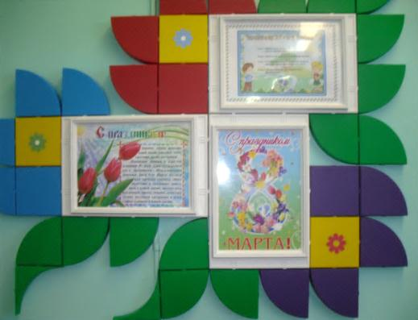
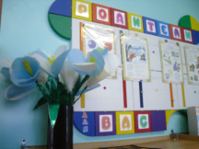




Традиционные формы работы ДОУ
с семьей:
Коллективные – общие и групповые родительские собрания, консультации
Индивидуальные – консультации эпизодические и систематические, по запросам родителей, индивидуальные беседы.
Наглядные – памятки, тематические выставки,
папки - передвижки, ширмы, информационные стенды.

Slide 9
Направления по вовлечению родителей
в совместную деятельность с ДОУ
ПОЗНАВА-
ТЕЛЬНЫЕ
Обогащение родителей знаниями в вопросах воспитания
ДОСУГО-
ВЫЕ
Совместные мероприятия с родителями
НАГЛЯДНОИНФОРМАЦИОННЫЕ
Донести до родителей любую информацию
ИНФОРМАЦИОННО-АНАЛИТИЧЕСКИЕ
Изучение семье, ее особенности
детей

Slide 10
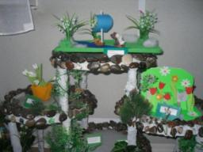
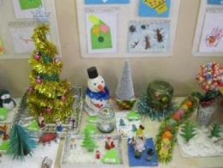
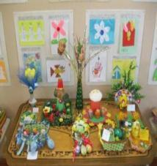
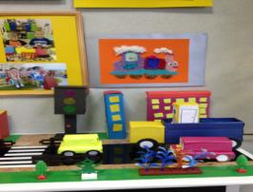
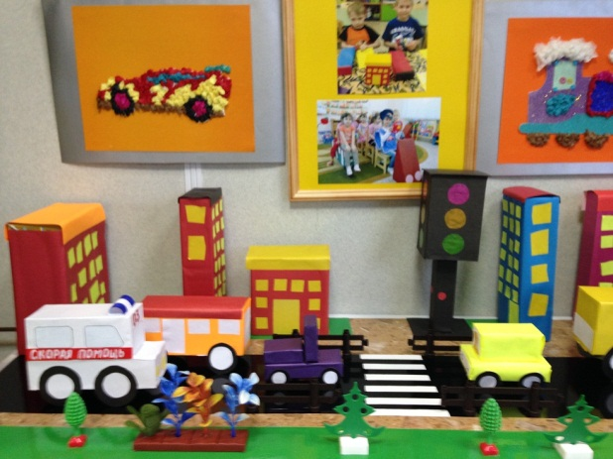
Организация тематических выставок, конкурсов
«Праздник Пасхи – день весны!»
«!Пришла весна, весне дорогу!»
«Здравствуй, Новый год!»
Тематическая неделя «Транспорт»

Slide 11
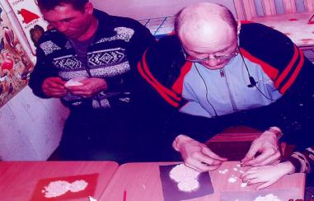
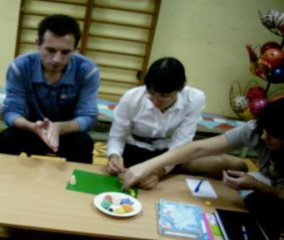
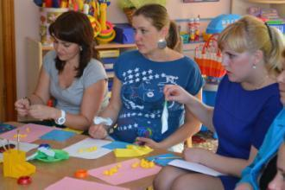
Мастер - класс для родителей
«Работа с бумажными салфетками»
«Волшебство из теста»
«Поделки из цветной и гафрированной бумаги»

Slide 12
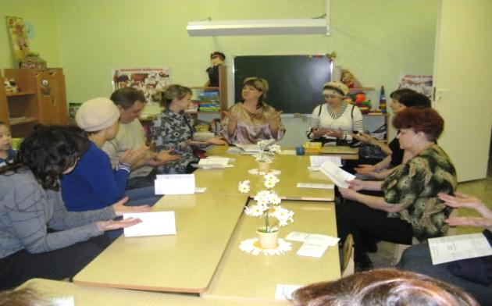
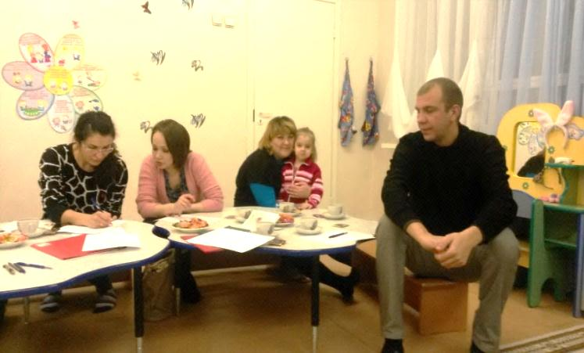

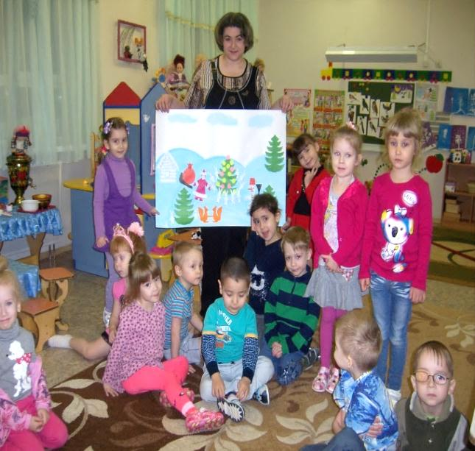
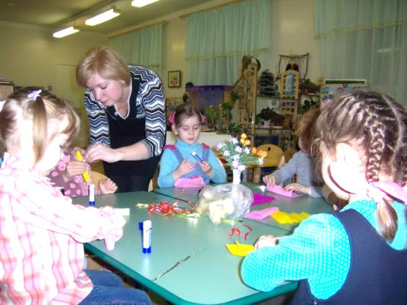
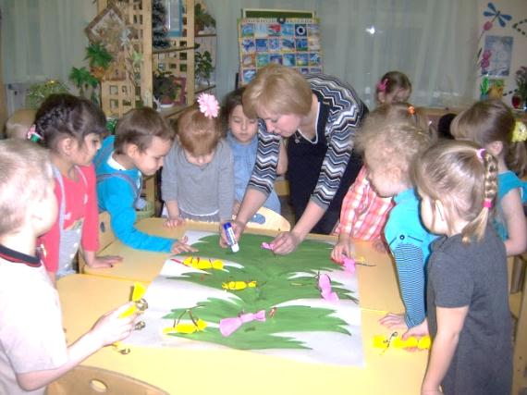
Семинары – практикумы, открытые занятия

Slide 13
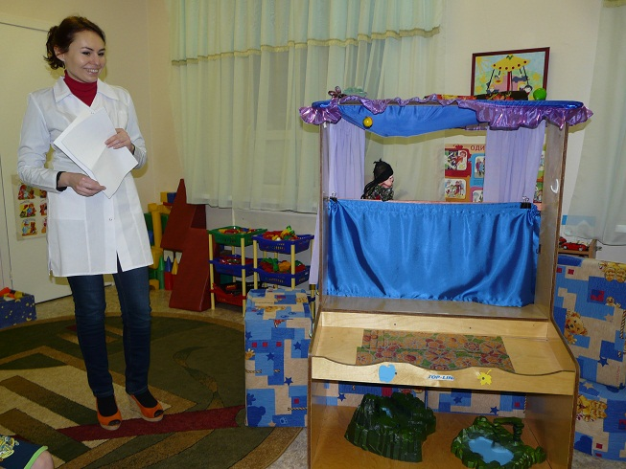
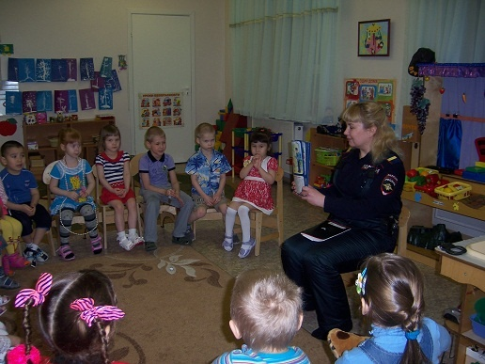
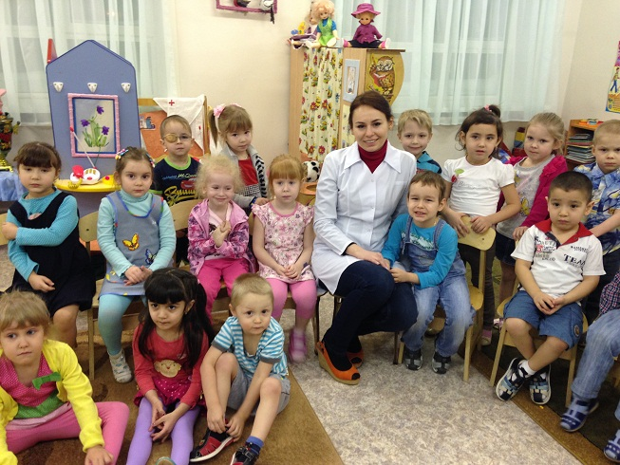
Встречи с интересными людьми
Беседы о профессиях: врач, полицейский

Slide 14
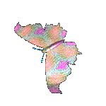
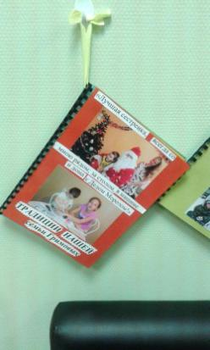
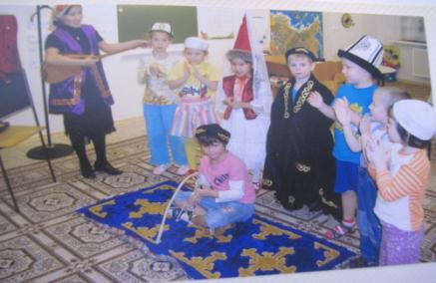
Знакомство с семейными традициями

Slide 15
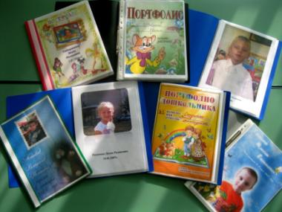
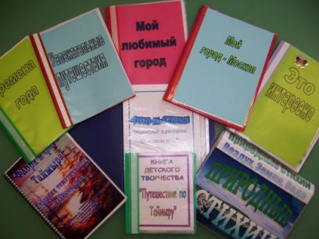
Создание семейных альбомов, портфолио

Slide 16
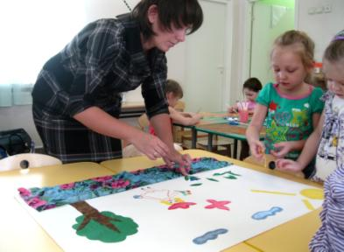
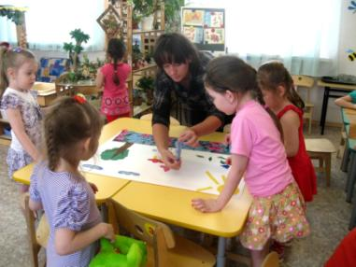
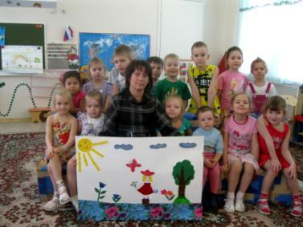
Занятия
по художественному творчеству

Slide 17
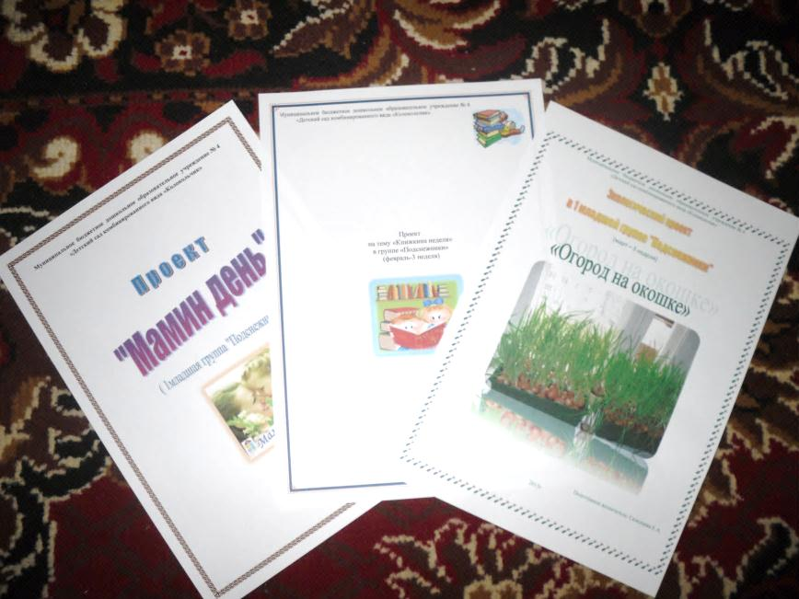
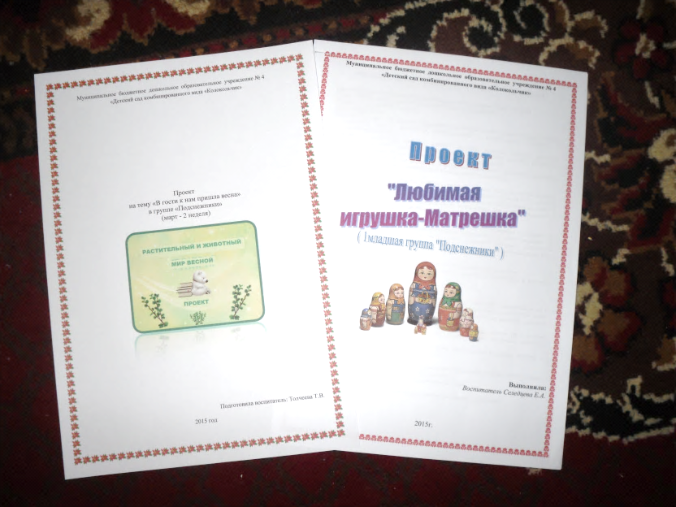
Проектная деятельность совместно с родителями

Slide 18


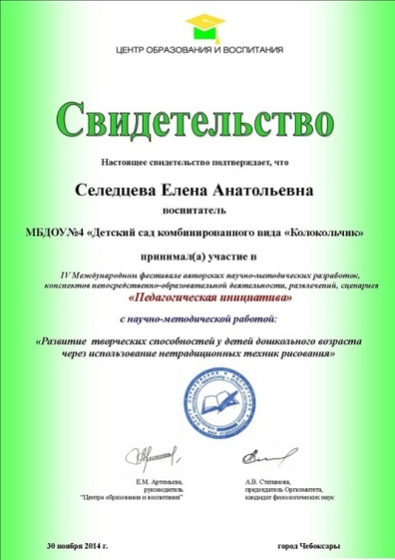



Наши достижения

Slide 19

Показатели результативности проведенной работы:
Изменился характер вопросов родителей к воспитателям
Рост посещаемости родителями мероприятий по педагогическому просвещению
Инициатива со стороны родителей по проведению новых форм общения семей группы
Положительные изменения во взаимоотношениях воспитателя с родителями
стали осознавать о воспитательной значимости их помощи ДОУ в педагогической деятельности
Положительное отношение родителей к ДОУ, положительная оценка его деятельности

Slide 20

Заключение
В заключении хотелось бы еще раз подчеркнуть, что семья и дошкольное учреждение – два важных социальных института социализации ребенка. Без родительского участия процесс воспитания невозможен, или, по крайней мере, неполноценен. Опыт работы с родителями показал, что в результате применения современных форм взаимодействия позиция родителей стала более гибкой. Теперь они не зрители и наблюдатели, а активные участники в жизни своего ребёнка. Такие изменения позволяют нам говорить об эффективности использования современных форм в работе с родителями.

Slide 21

«Дети – это счастье, созданное нашим трудом.
Занятия, встречи с детьми, конечно, требуют
душевных сил времени труда.
Но ведь и мы счастливы тогда, когда счастливы наши дети, когда их глаза наполнены радостью».
В.А. Сухомлинский

Slide 22



СПАСИБО
ЗА ВНИМАНИЕ

